Slide 1
Визволення Києва

Slide 2
65 років тому, 6 листопада 1943 року, радянські війська в ході Київської наступальної операції звільнили столицю України від німецько-фашистських загарбників
Під час визволення Києва радянські війська зазнали величезних втрат, адже за негласним наказом Сталіна столицю України треба було взяти до чергової річниці Жовтневої революції.Як відомо, найзапекліші бої точилися за Букринський плацдарм, який, на противагу Лютізькому не був успішним. Ніч з 5 на 6 листопада стала вирішальною в битві за Київ. По Брест-Литовському шосе (проспект Перемоги) у місто прорвалися перші танки. До четвертої ранку опір противника в місті було зламано. По обіді до Києва увійшли основні частини радянської армії.

Slide 3
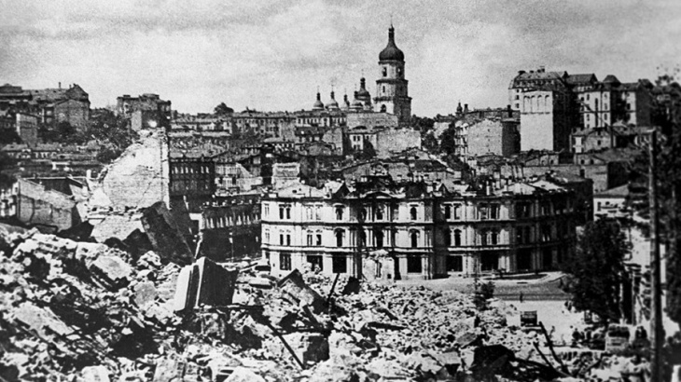

Slide 4
6 листопада о 0 годині 30 хвилин червоний прапор був піднятий над будівлями ЦК КПУ (площа Калініна).До четвертої години ранку 6 листопада опір противника в Києві було зламано, а о 5-й ранку генерал Ватутін доповів Верховному Головнокомандувачу Сталіну, що Київ повністю звільнений від німецько-фашистських загарбників. Цього ж дня Москва салютувала героям битви за Київ та Дніпро.

Slide 5
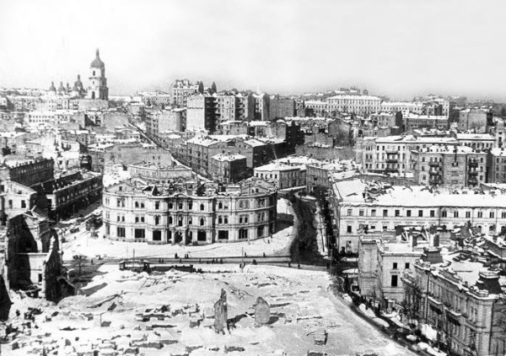

Slide 6
Насправді Київ могли визволити ще у вересні 1943 року: Центральний фронт генерала Костянтина Рокосовського 22 вересня захопив південніше Чорнобиля плацдарм на правому березі Дніпра 35×35 км! Зосереджену тут 60-ту армію Костянтин Костянтинович запропонував повернути в напрямку Києва, але Сталін заперечив, мовляв, Жуков знає що робити. Війська, які брали Київ, були укомплектовані особовим складом з-поміж тих українців-східняків, котрі з різних причин не були мобілізовані до армії влітку 1941 року і проживали на окупованих територіях.
Серед тих, хто форсував Дніпро в районі Букрина був відомий радянський письменник-фронтовик Віктор Астаф'єв, який згадував, що "коли з одного боку в Дніпро входили 25 тисяч воїнів, то на протилежному - виходили не більше 5-6 тисяч".

Slide 7
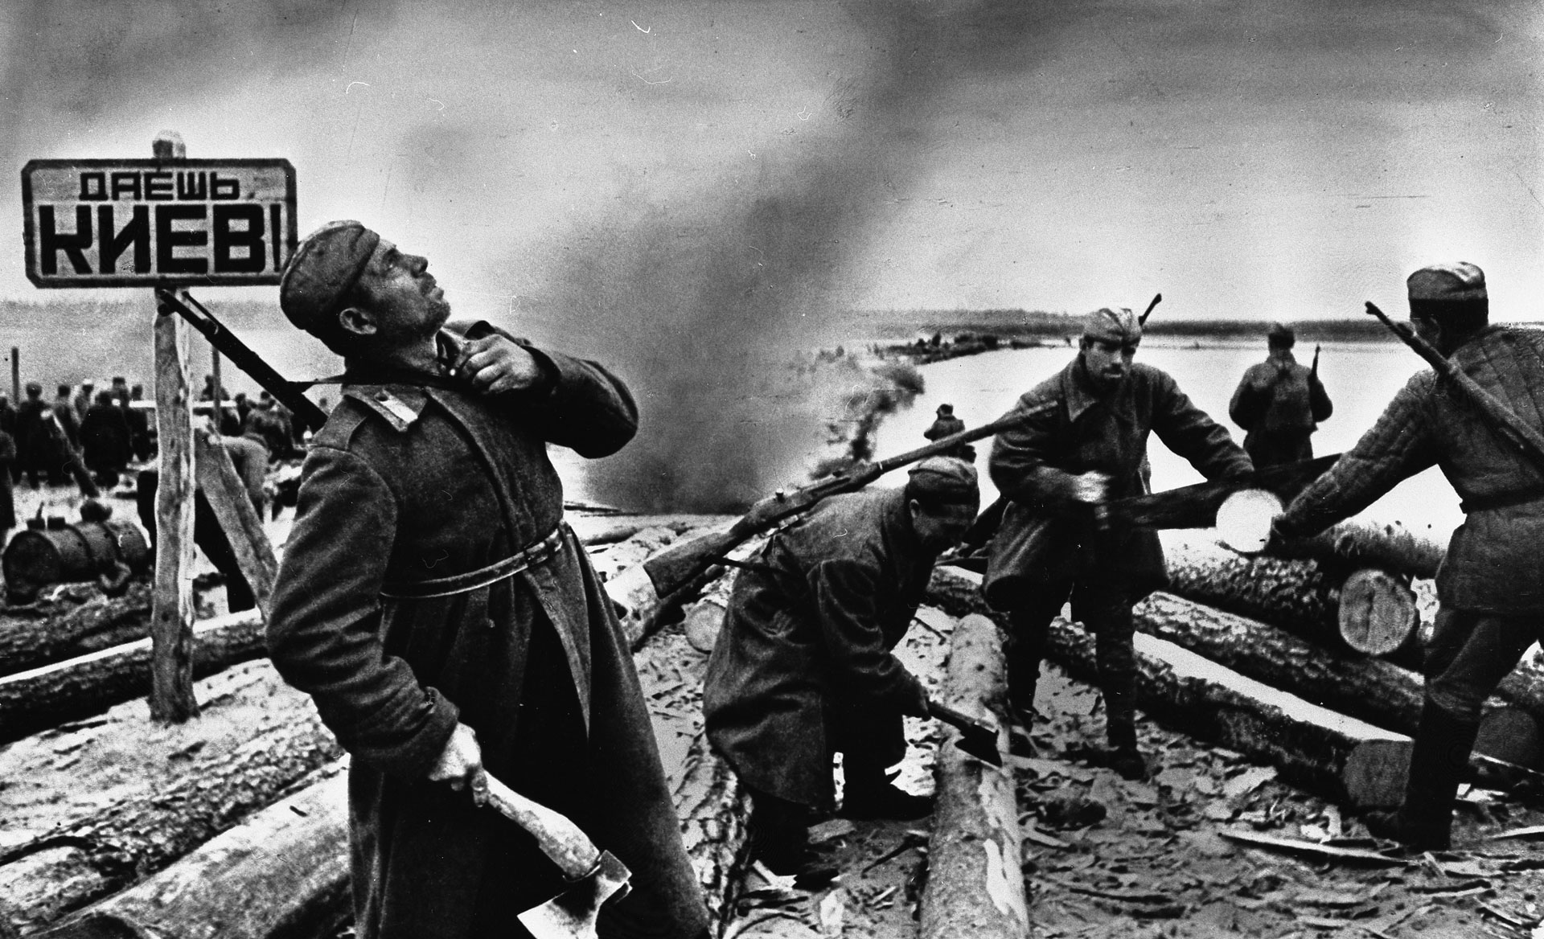

Slide 8
Місто було зруйновано і майже порожнє. В центрі – самі обгорілі руїни (відступаючи, гітлерівці підпалювали все, що могли), серед яких де-не-де можна було побачити окремих виснажених киян. Більше мешканців зустрічалося на Подолі, Шулявці, Деміївці. Всього в місті на цей час нараховувалося близько 100 тисяч мешканців, тобто лише десята частина довоєнного населення. Силами військовополонених нацисти намагалися в останні місяці своєї влади замести сліди масових убивств у Бабиному яру та в районах розташування концтаборів. Але приховати ці злочини було неможливо. Гітлерівська окупація Києва тривала 778 днів – з 19 вересня 1941-го до 6 листопада 1943 року.

Slide 9
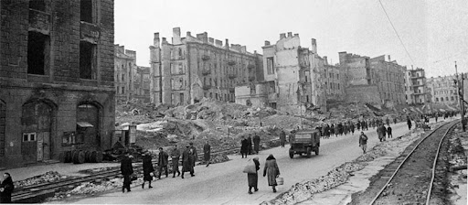

Slide 10
7 листопада 1943 року біля пам'ятника Т.Г. Шевченка відбувся мітинг мешканців Києва з нагоди визволення від німецько-фашистських загарбників. За мужність та героїзм при звільненні Києва було нагороджено орденами та медалями 17500 бійців та командирів, а 668 з них стали Героями Радянського Союзу.

